Slide 1
Chap 5 : Administration et Sécurité
4_Arctic, 4IoSys

Slide 2
Plan
Conteneurs et Réseaux
Docker Compose
Docker Swarm
Sécurité
Kubernetes (architecture +configuration)

Slide 3
Docker Compose
4_Arctic & 4_IoSYS

Slide 4
Docker Compose
Objectifs:
Orchestrer des applications multi-conteneurs
Créer un fichier Docker-compose.yml
Manipuler des commandes docker-compose

Slide 5
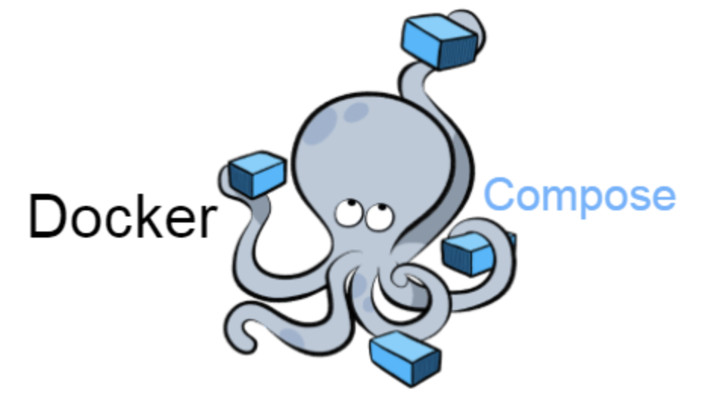
Pourquoi Docker compose?
Il est recommandé de manipuler plusieurs conteneurs de tailles réduites plutôt qu’utiliser un seul « monolithique » de taille importante.
Dans ce cas, on doit sans cesse démarrer et éteindre manuellement et séparément des conteneurs.
La gestion des différentes relations entre ces conteneurs sera complexe.

Slide 6
Docker compose
Compose est un outil développé par Docker permettant de définir et d'exécuter des applications Docker multi-conteneurs.
Compose est basé sur une syntaxe plus évoluée qui permet d'orchestrer des conteneurs.
Cela apporte cohérence et confort, modularité. Dans cette logique, chaque brique de l'application (code, base de données, serveur web...) sera hébergée par un conteneur.
Compose repose sur le langage YAML (Yet Another Markup Language) pour décrire l'architecture.

Slide 7
Docker compose
L'utilisation de Compose se résume à un processus en trois étapes :
1. Définir l'environnement de l’application à l'aide d'un fichier Dockerfile afin qu'il puisse être reproduit partout.
2. Définir les services qui composent l’application dans le fichier docker-compose.yml afin qu'ils puissent être exécutés ensemble dans un environnement isolé.
3. Exécuter « docker compose up ».

Slide 8
Docker compose
Cette commande « docker-compose up » démarre et exécute l’application entière:
Compose extrait automatiquement les images, construit des conteneurs et les démarre.
Compose peut configurer des liens, des volumes et d'autres options de Docker.
Compose peut exécuter les conteneurs en arrière-plan ou en avant-plan.
Lorsque les conteneurs s'exécutent au premier plan, leur sortie agrégée est affichée.

Slide 9
Docker compose: Installation
Si Docker est installée sur une machine Mac ou Windows, la dernière version de Docker Compose est installée.
Sur une machine Linux, on doit le télécharger puis l'installer:
1. Si pip est installé:
pip install docker-compose
2. Si pip n’est pas installé
sudo curl -L "https://github.com/docker/compose/releases/latest/download/docker-compose-$(uname -s)-$(uname -m)" -o /usr/local/bin/docker-compose
chmod +x /usr/local/bin/docker-compose
Pour vérifier la version de Docker Compose installée:
docker-compose --version
Notes:
chmod +x ~/.local/bin/docker-compose
Pour installer pip:
1 yum install epel-release
2 yum install python-pip
Pour installer virtual enviroment:
pip install virtualenv
sudo apt install python3.10-venv
python3 -m venv myenv

Slide 10
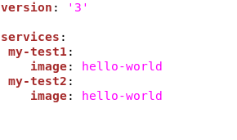
Docker compose: Exemple 1
Fichier docker-compose.yml

Slide 11
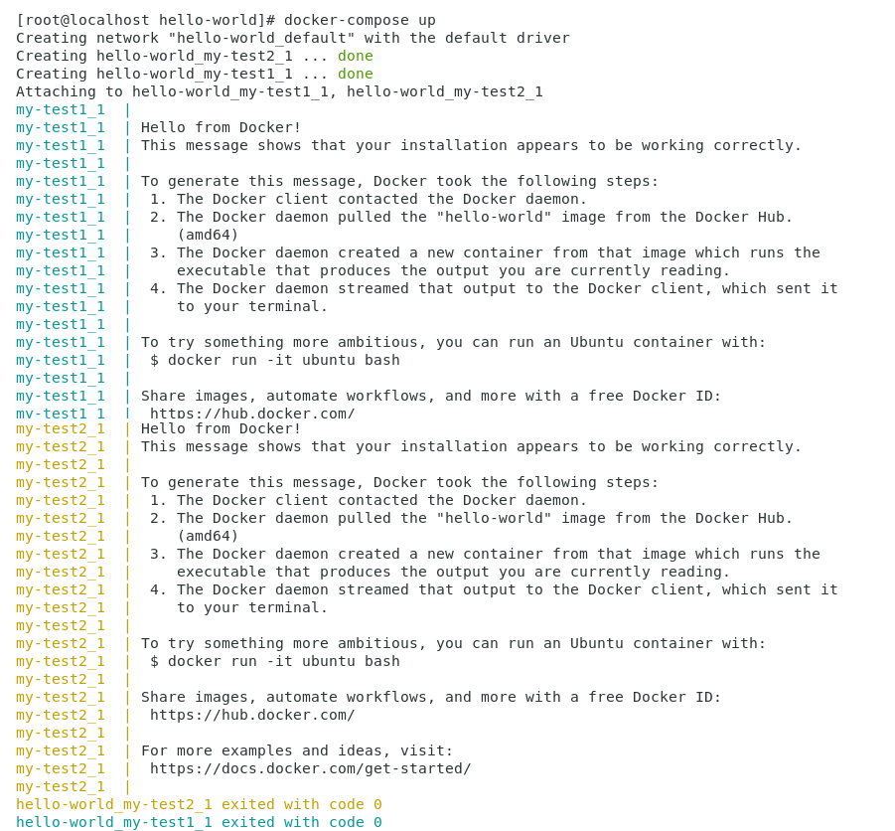
Docker compose: Exemple 1
docker-compose up

Slide 12
Docker compose: Exemple 1

Slide 13
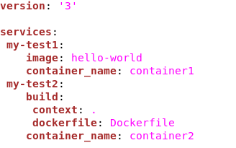
Docker compose: Exemple 2
Fichier docker-compose.yml

Slide 14
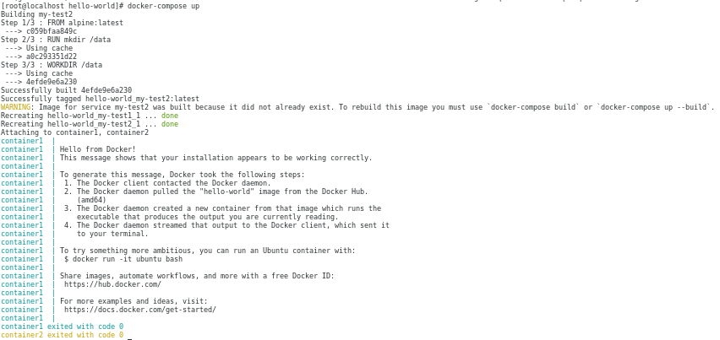
Docker compose: Exemple 2
docker-compose up

Slide 15
Docker compose: Commandes
Démarrer et exécuter l’application entière
# docker-compose up
Démarrer et exécuter l’application entière en arrière plan
# docker-compose up -d
Afficher le groupe de conteneurs Docker (arrêtés et en cours d'exécution)
# docker-compose ps
Afficher la configuration du groupe de conteneurs Docker (l’application entière )
# docker-compose config

Slide 16
Docker compose: Commandes
Afficher les logs des conteneurs.
# docker-compose logs
Arrêter une stack Docker Compose sans supprimer les différentes ressources créées
# docker-compose stop
Supprimer une stack Docker Compose ainsi que les différentes ressources créées
# docker-compose down

Slide 17
Docker-compose.yml
version: permet de spécifier à Docker Compose quelle version à utiliser
services: L'ensemble des conteneurs qui doivent être créés doivent être définis sous l'argument services.
image : permet de spécifier l'image source pour le conteneur
container_name : nom du conteneur qui va apparaître dans la liste (plutôt que de générer un nom au hasard)
environment : variables d'environnement à passer au conteneur
restart: qui permet de définir le comportement du conteneur en cas d'arrêt du processus

Slide 18
Docker-compose.yml
ports : correspondance des ports ouverts; il est recommandé de les entourer de quotes " sinon leur valeur pourrait être mal interprétée.
volumes : volumes à créer entre la machine hôte et le conteneur
build : si l'image doit être construite à partir d'un fichier Dockerfile
depends_on : si le conteneur dépend d'un autre pour son exécution (ex : une base de données)
links : liens entre services (l'un "verra" l'autre dans son réseau avec son nom propre)

Slide 19
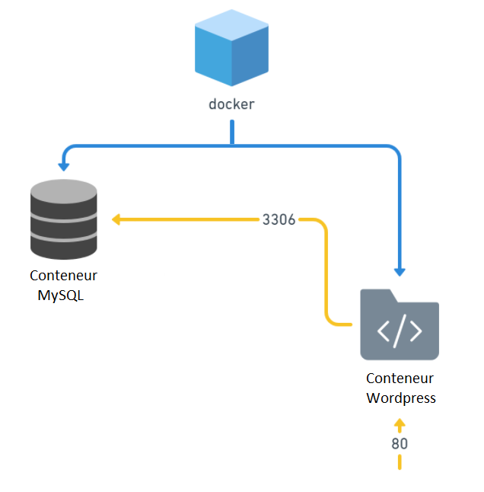
Docker compose: Exemple 3
Comme exemple, on va créer un site web avec avec Wordpress composé de:
Une base de données MySQL
Le système de gestion de contenu Wordpress
Architecture du projet

Slide 20
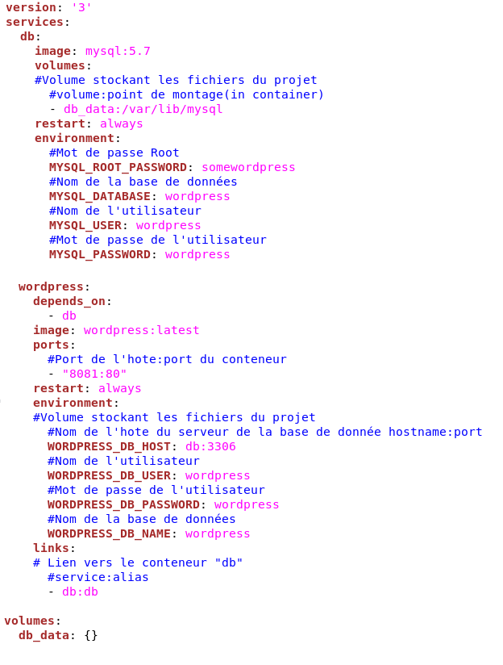
Docker compose: Exemple 3
Docker-compose.yml

Slide 21
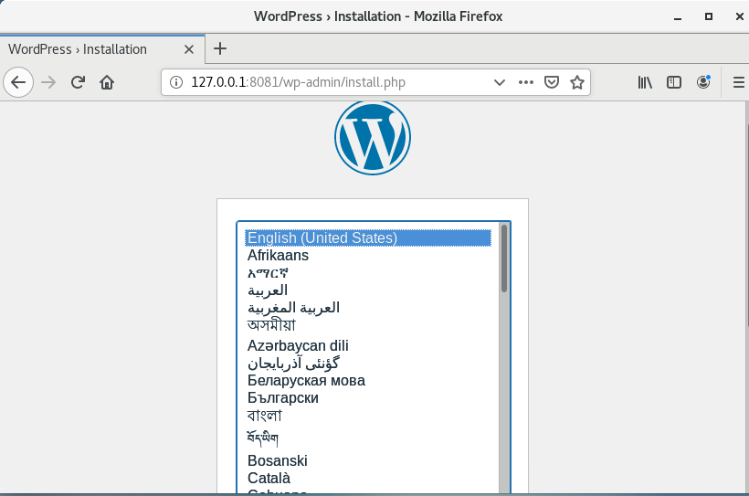
Docker compose: Exemple 3
docker-compose up -d

Slide 22
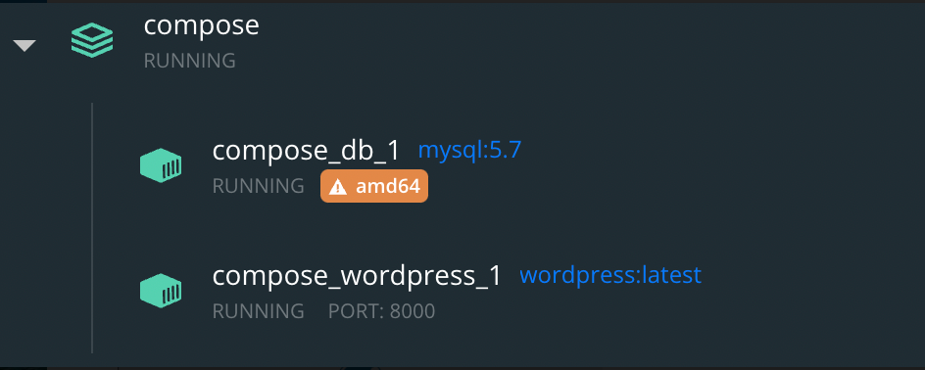
Docker compose: Exemple 3
Aperçu sur l’application: docker Desktop

Slide 23
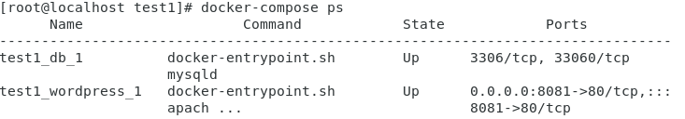
Docker compose: Exemple 3
docker-compose ps

Slide 24
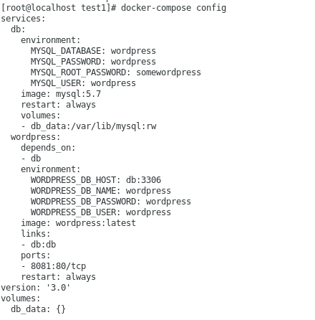
Docker compose: Exemple 3
docker-compose config

Slide 25
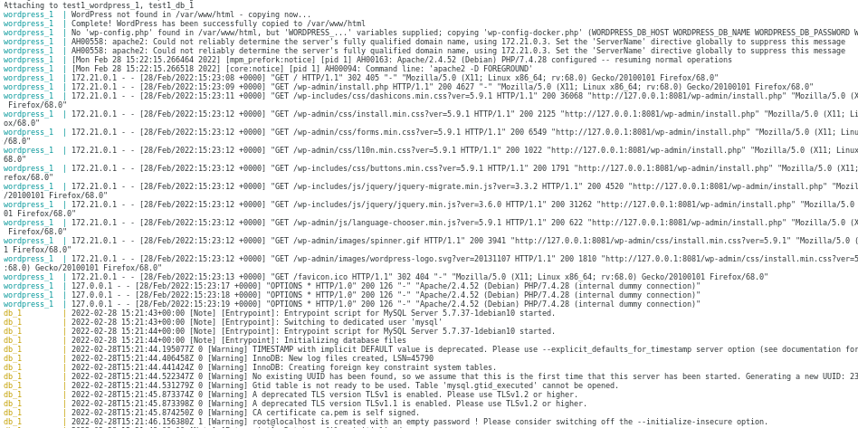
Docker compose: Exemple 3
docker-compose logs

